Slide 1
Тема: Одиниці
вимірювання часу

Slide 2
Цікаві факти

Slide 3


Slide 4


Slide 5



Slide 6
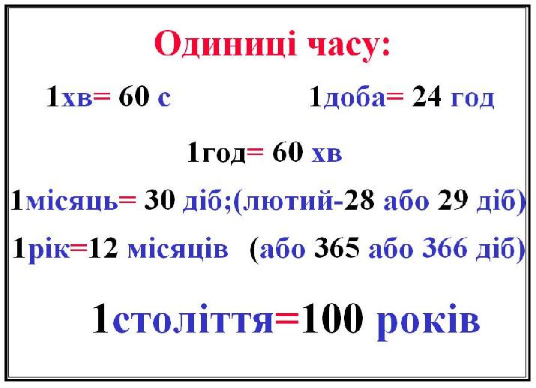

Slide 7
5 рок. = . міс. 2 хв = . с
3 доби = . год 1 доба 8 годин = . год
10 год = . хв 2 роки 4 міс. = . міс.
50 міс | 48 год | 32 год
60 міс. | 72 год | 600 хв
120 с | 130 с | 28 міс.

Slide 8
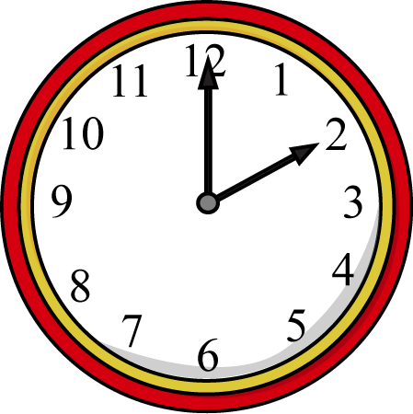
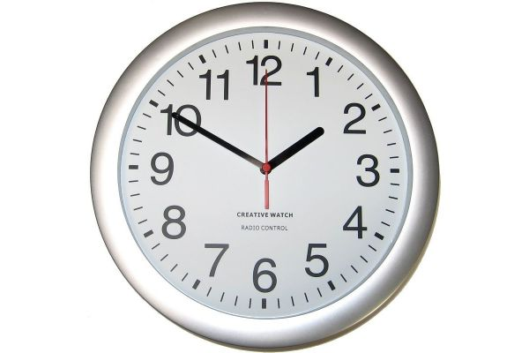

Slide 9
Учні були
на екскурсії
1 год 20 хв.
Скільки хвилин
тривала екскурсія?

Slide 10
Домашнє завдання

Slide 11


